Slide 1

Thema ‘Feest’

Slide 2
Week 1

Slide 3
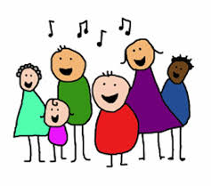


lhet liedje

Slide 4

meezingen

Slide 5

zingen

Slide 6
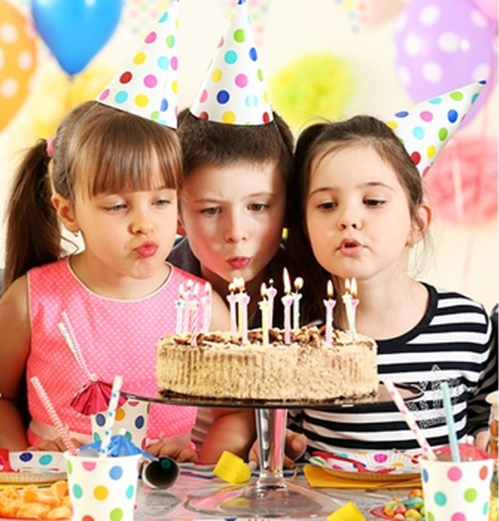
de verjaardag

Slide 7

hoera!

Slide 8
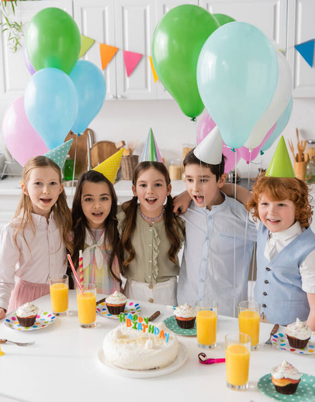
lhet feest

Slide 9
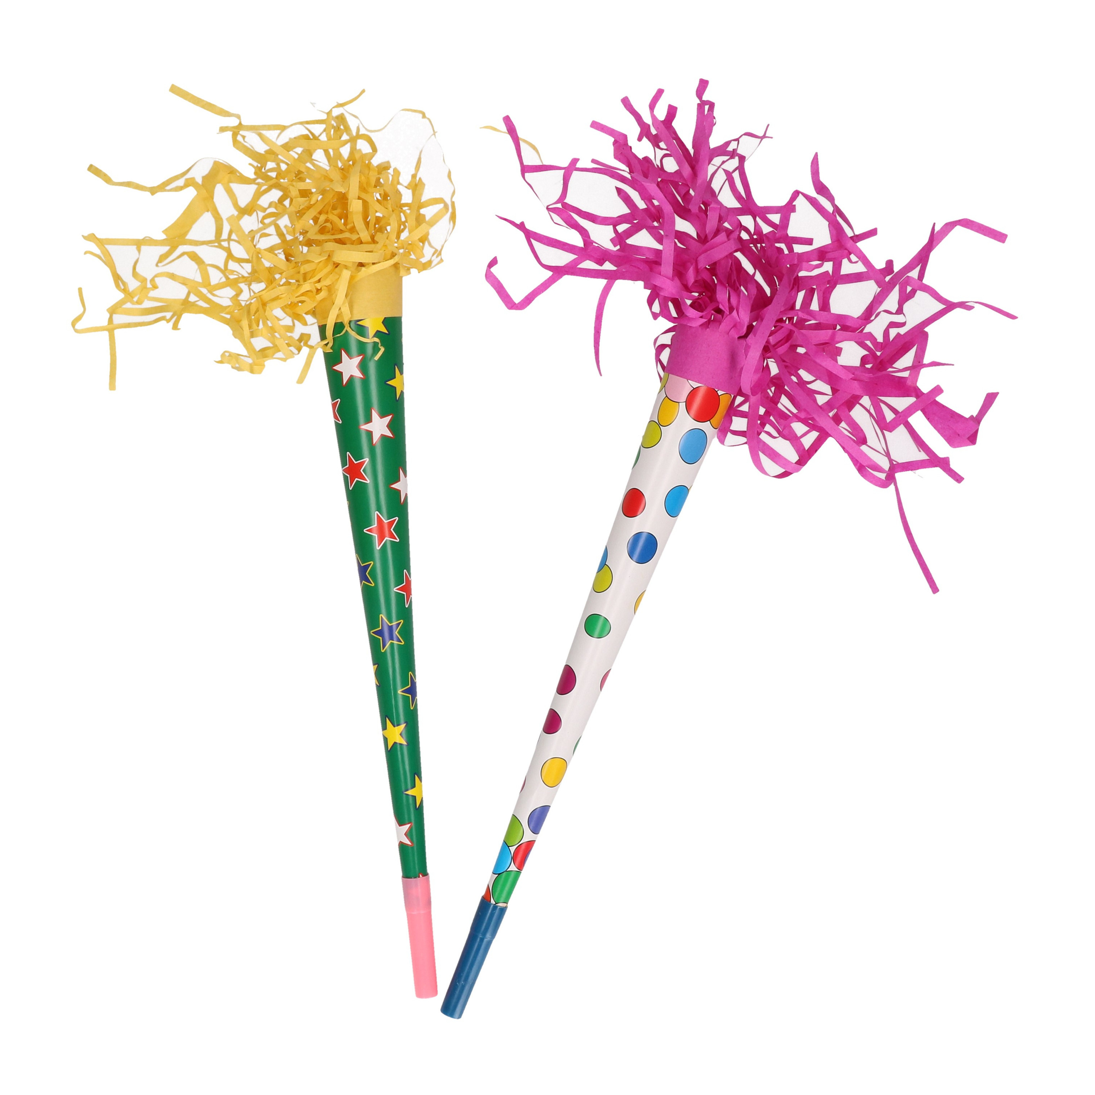
de toeter

Slide 10
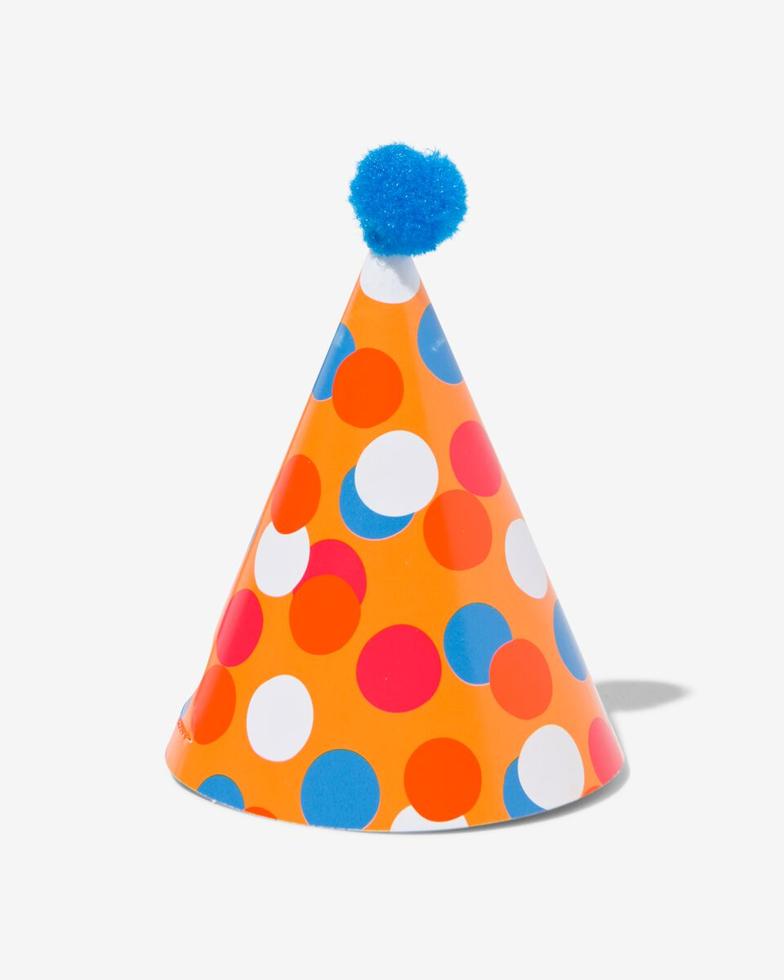
de feesthoed

Slide 11
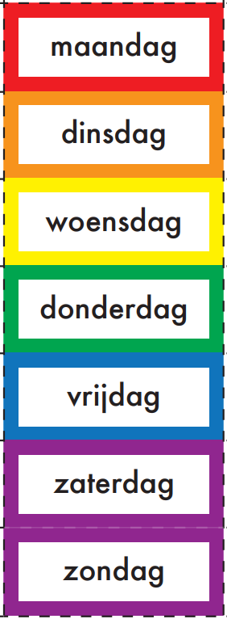
de dag

Slide 12
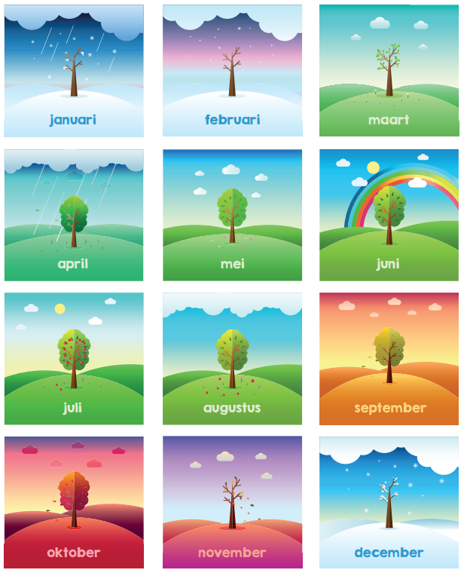
lhet jaar

Slide 13
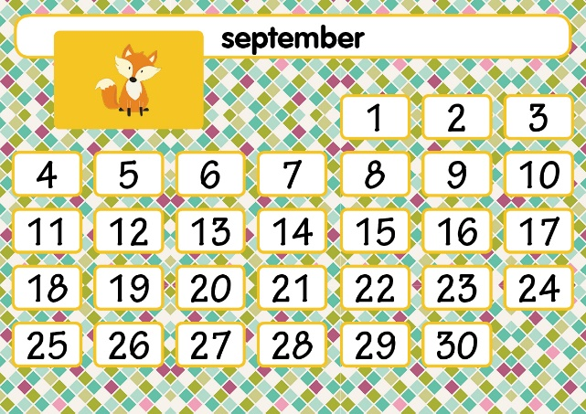
de kalender

Slide 14
de week

Slide 15
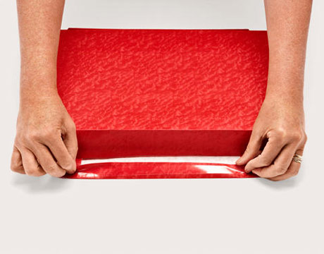
inpakken

Slide 16
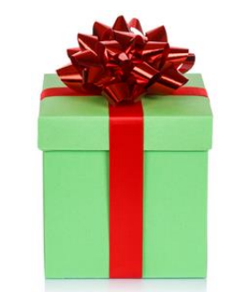
lhet cadeau

Slide 17
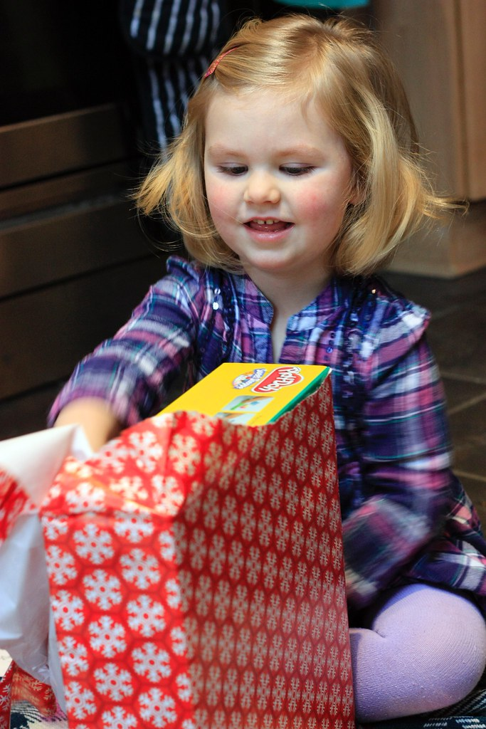
uitpakken

Slide 18
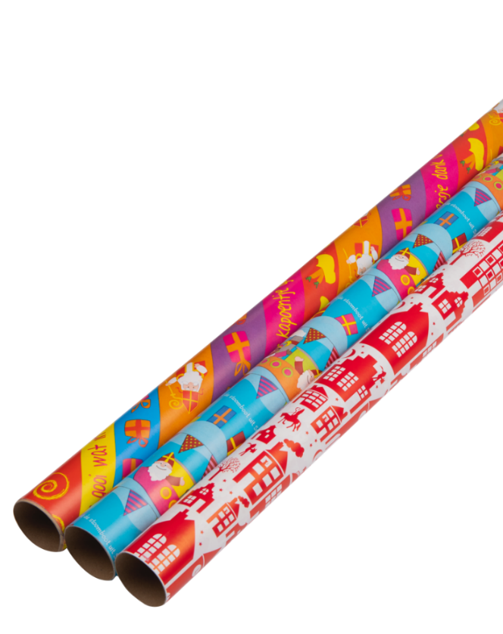
lhet cadeaupapier

Slide 19
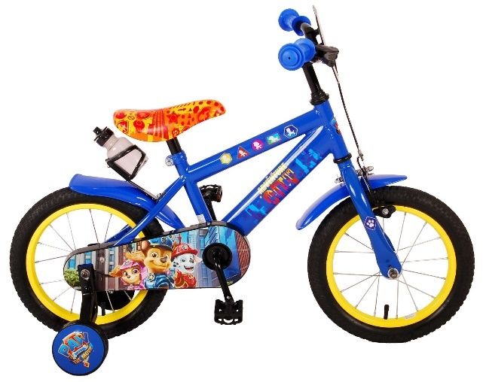
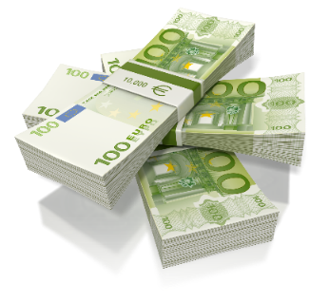
duur
€ 100

Slide 20
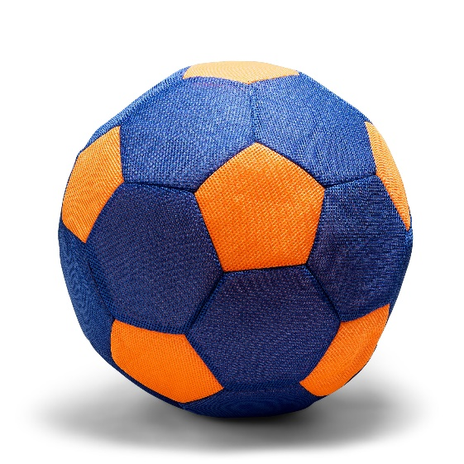
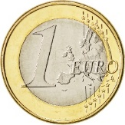
goedkoop
€ 1

Slide 21
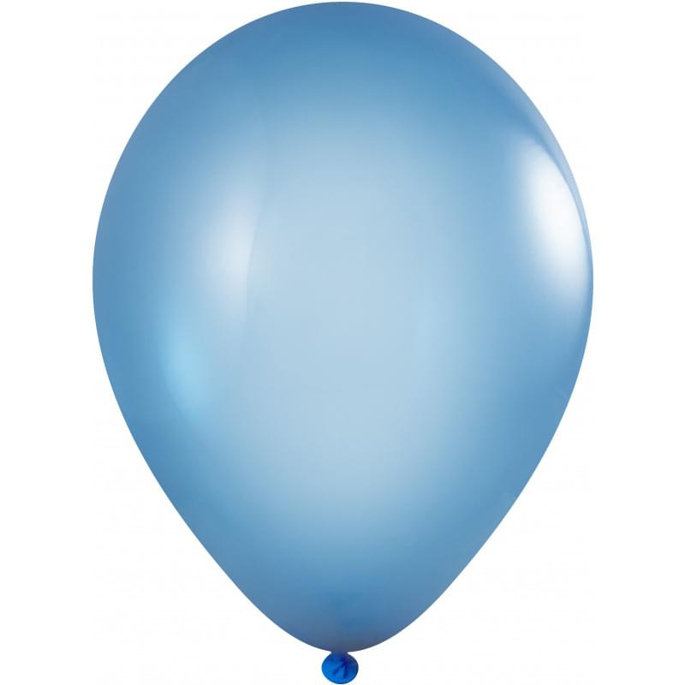
de ballon

Slide 22

de slinger

Slide 23
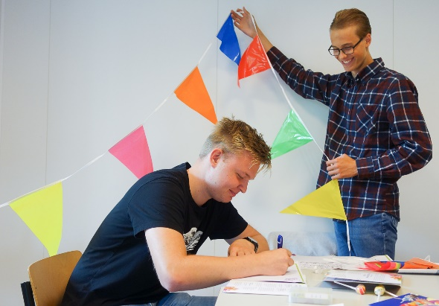
versieren

Slide 24

de versiering

Slide 25

de vlag

Slide 26
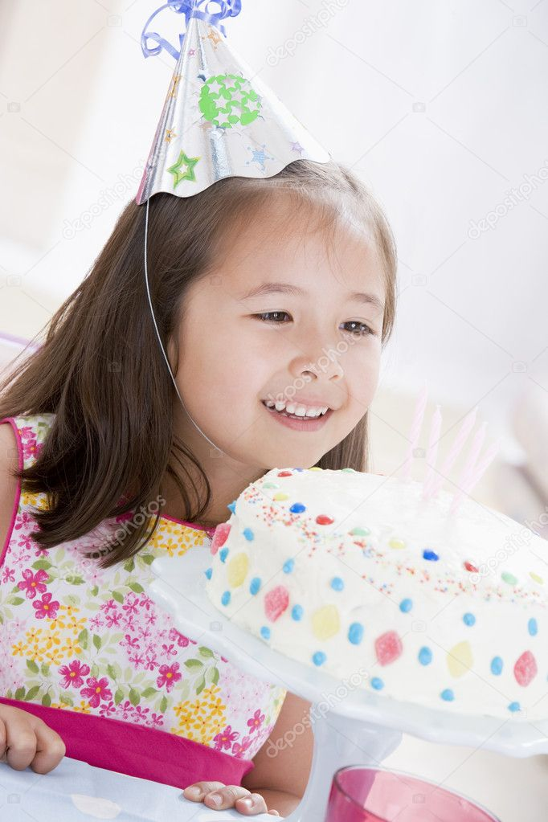
jarig

Slide 27
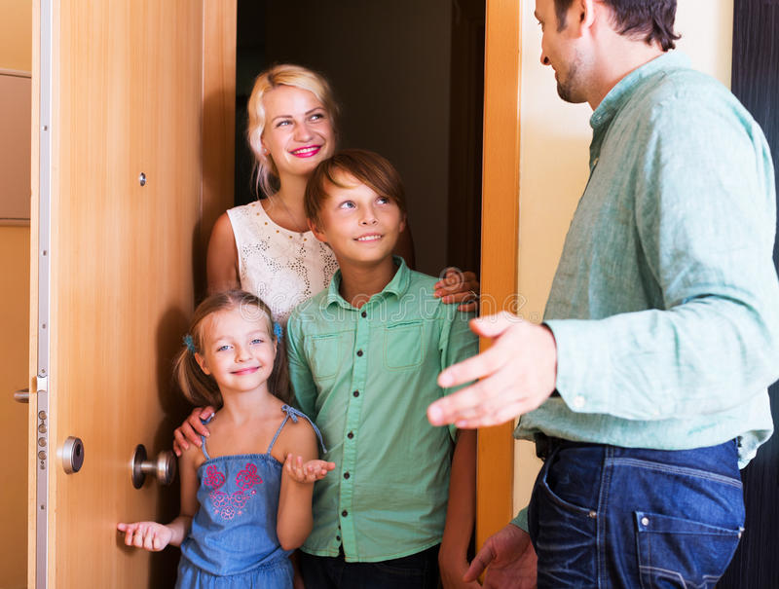
op bezoek komen

Slide 28
de visite

Slide 29

uitdelen

Slide 30
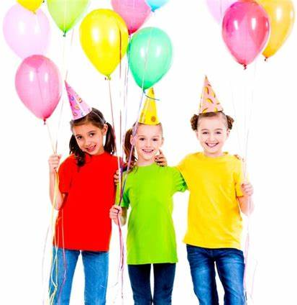
vieren

Slide 31
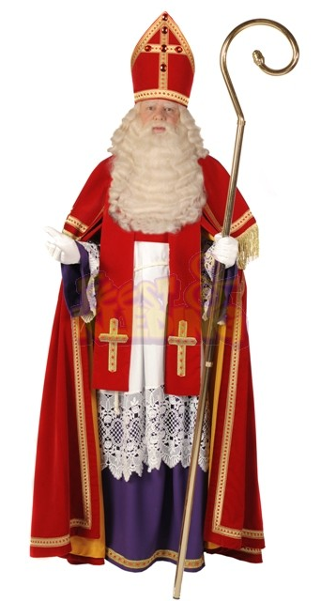
sinterklaas / sint

Slide 32
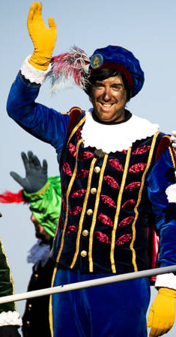
piet

Slide 33
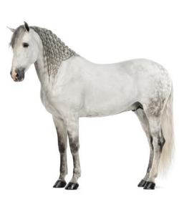
lhet paard

Slide 34
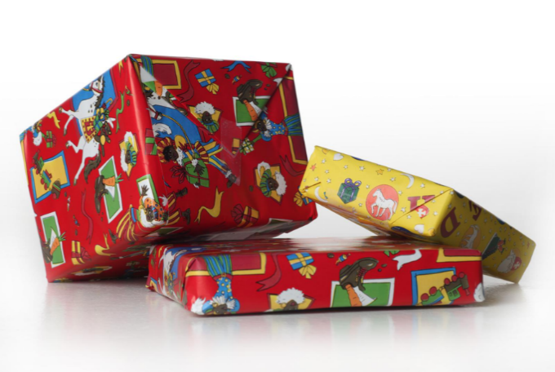
de pakjes

Slide 35
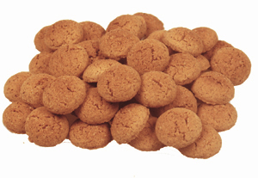
de pepernoten / de kruidnoten

Slide 36
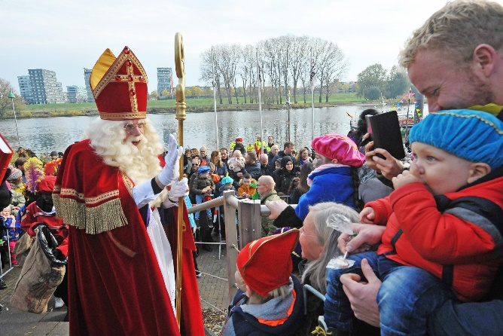
lhet sinterklaasfeest

Slide 37
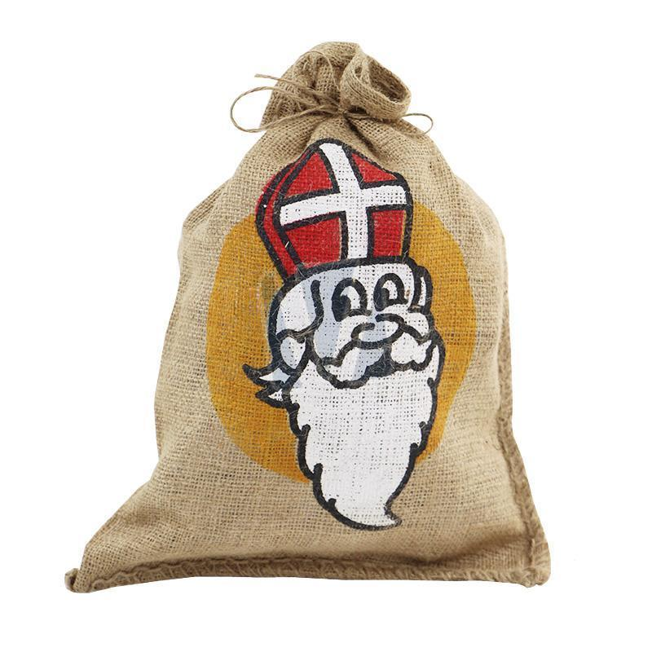
de zak

Slide 38
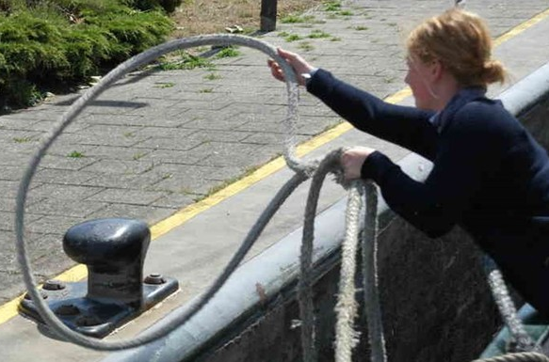
aanleggen

Slide 39
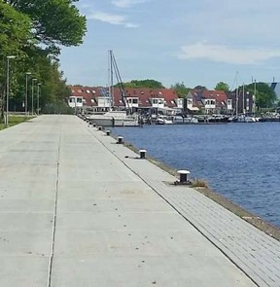
de kade

Slide 40
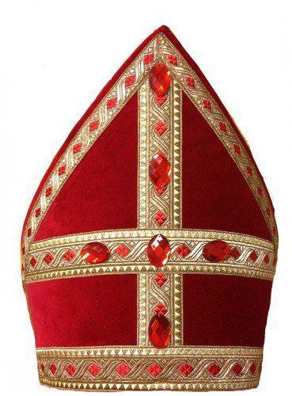
de mijter

Slide 41

de stoomboot

Slide 42

lhet mobieltje

Slide 43

rinkelen

Slide 44

opnemen

Slide 45
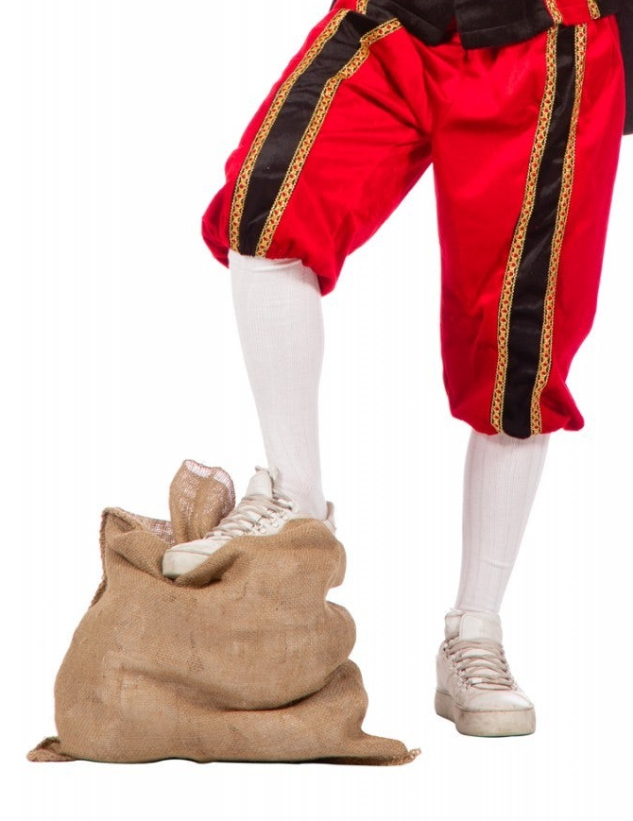
de pofbroek

Slide 46
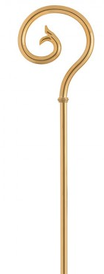
de staf

Slide 47
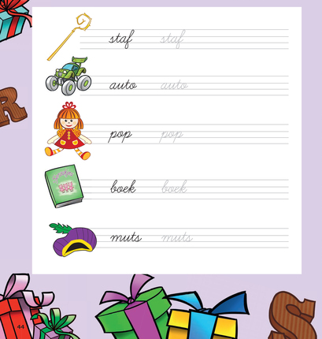
lhet verlanglijstje

Slide 48
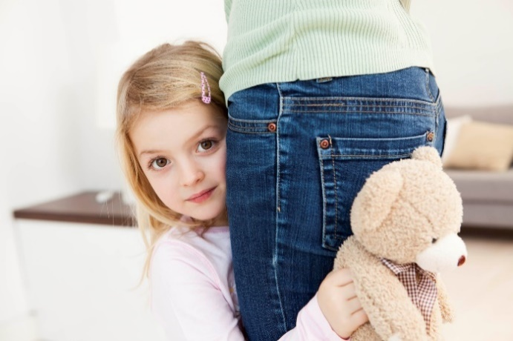
verlegen

Slide 49
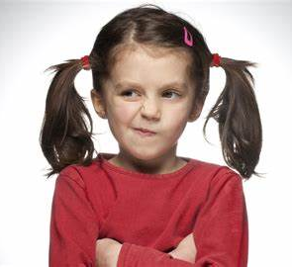
eigenwijs

Slide 50
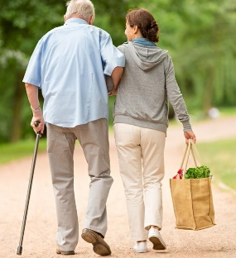
vriendelijk

Slide 51
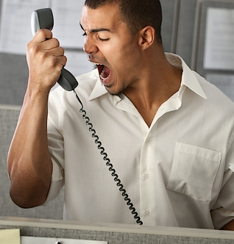
onvriendelijk

Slide 52
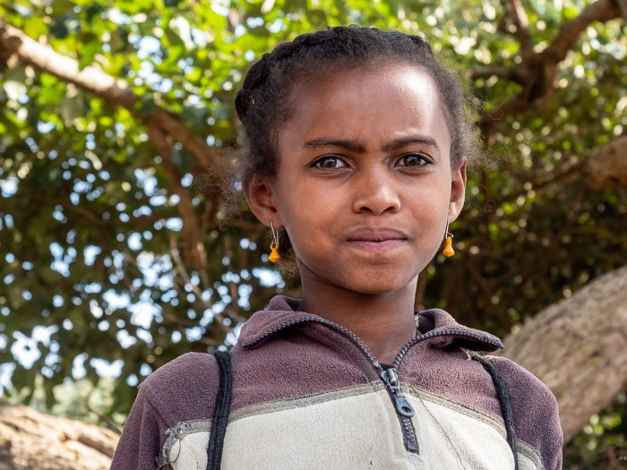
ernstig

Slide 53

jezelf voorstellen

Slide 54

een hand geven

Slide 55
Week 2

Slide 56

vragen

Slide 57
antwoorden

Slide 58
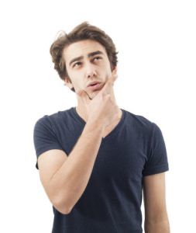
bedenken

Slide 59

lhet idee

Slide 60
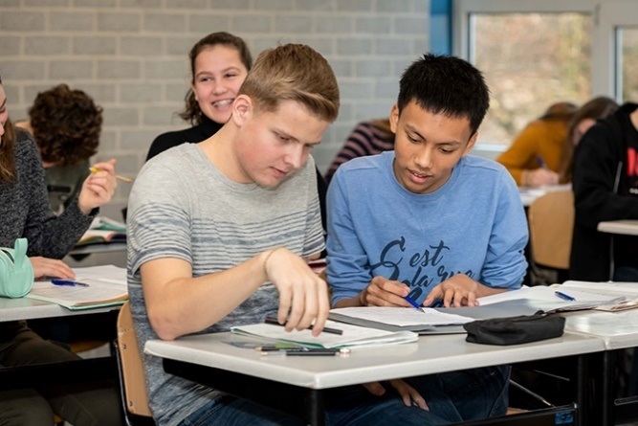
overleggen

Slide 61
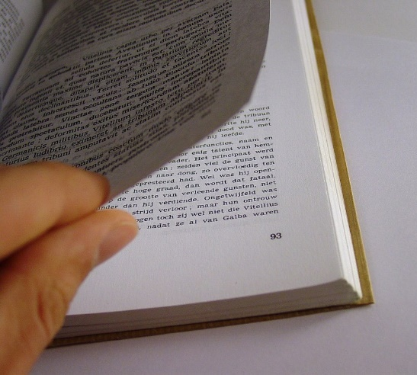
de bladzijde

Slide 62
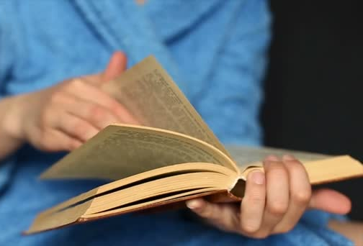
omslaan

Slide 63
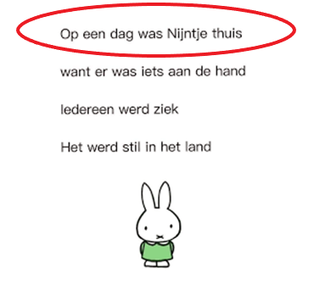
de regel

Slide 64

de titel

Slide 65

de kaft

Slide 66
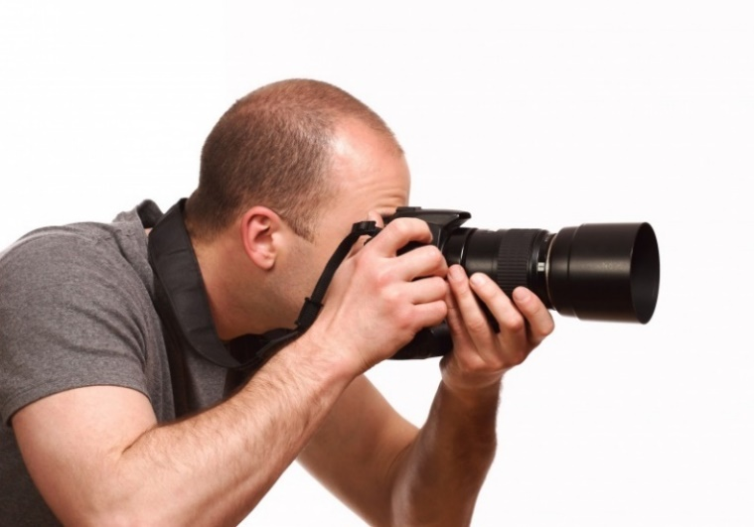
de fotograaf

Slide 67
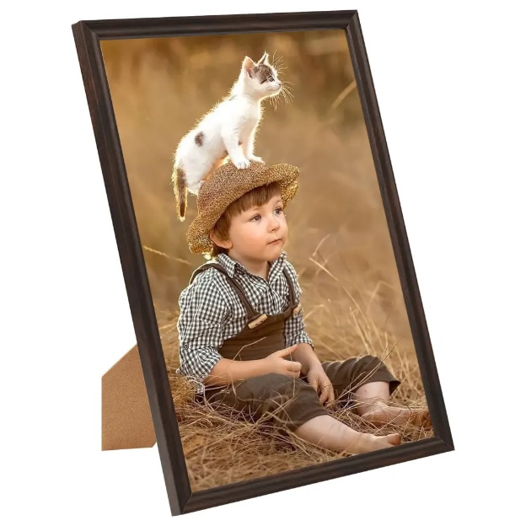
de foto

Slide 68
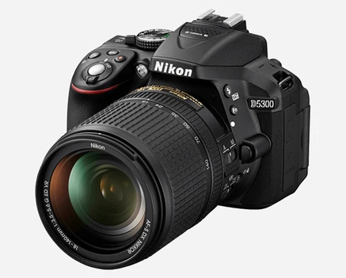
lhet fototoestel

Slide 69
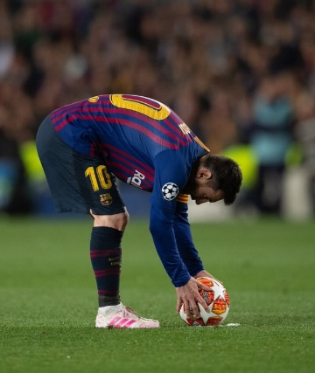
neerleggen

Slide 70
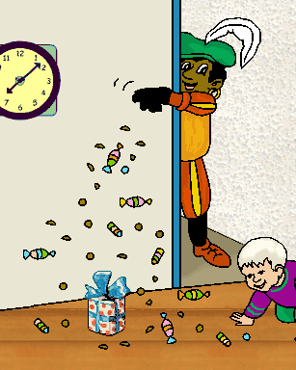
strooien

Slide 71
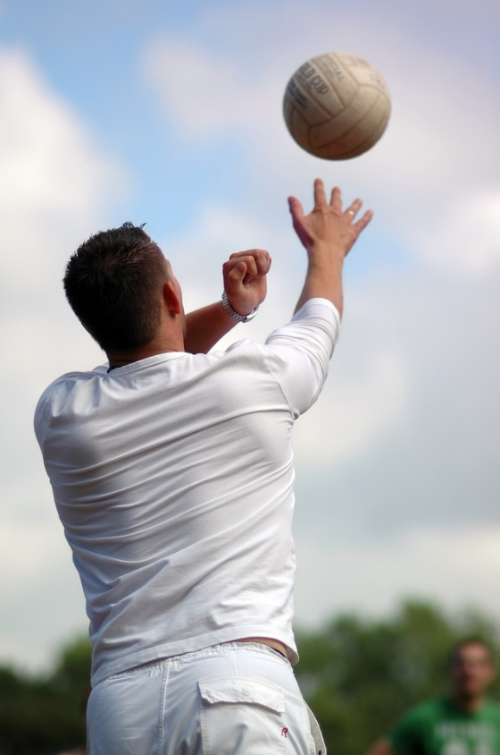
gooien

Slide 72

smijten

Slide 73

lhet aantal

Slide 74

verdelen

Slide 75

de meeste

Slide 76

de minste

Slide 77

evenveel

Slide 78

lhet gevoel

Slide 79

blij

Slide 80

verdrietig

Slide 81

boos

Slide 82

woest

Slide 83

de das

Slide 84
ozosnel (lhet paard)

Slide 85

de stem

Slide 86

juichen

Slide 87

gillen

Slide 88

jammeren

Slide 89

bulderen

Slide 90

lhet geluid

Slide 91

lhet gedicht

Slide 92

de rijmwoorden
zak
dak

Slide 93


rijmen

Slide 94

klinken

Slide 95

de wedstrijd

Slide 96

winnen

Slide 97

verliezen

Slide 98

de winnaar

Slide 99

de quiz

Slide 100

vals spelen

Slide 101
Week 3

Slide 102

hetzelfde

Slide 103

anders

Slide 104

lijken op

Slide 105

vergelijken

Slide 106

vaak

Slide 107

soms

Slide 108

nooit

Slide 109

waar

Slide 110

hier

Slide 111
daar

Slide 112

lhet trouwfeest

Slide 113

lhet nieuwjaarsfeest

Slide 114

lhet carnaval

Slide 115

lhet suikerfeest: Eid-al-Fitr

Slide 116

divali

Slide 117

ontmoeten

Slide 118

de vreemde

Slide 119

de vriend / de vriendin

Slide 120

lhet gezin

Slide 121

de moeder

Slide 122

de vader

Slide 123

de broer

Slide 124

de zus

Slide 125

de gezinsleden

Slide 126

de familie

Slide 127

de oma

Slide 128

de opa

Slide 129

de neef

Slide 130
de nicht

Slide 131
de oom

Slide 132
de tante

Slide 133

de familieleden

Slide 134

de kleren

Slide 135

de rok

Slide 136

de jurk

Slide 137

lhet T-shirt

Slide 138

de blouse

Slide 139

lhet hemd

Slide 140

de onderbroek

Slide 141

de pyama

Slide 142

de maillot

Slide 143

de broek

Slide 144

de trui

Slide 145

dragen

Slide 146

je verkleden

Slide 147

de verkleedkleren

Slide 148

lhet masker

Slide 149

doen alsof

Slide 150

in het echt

Slide 151

goud

Slide 152

zilver

Slide 153

de kerstbal

Slide 154

de kerstboom

Slide 155

de kerstklok

Slide 156

de kerstman

Slide 157

kerstmis

Slide 158

de kerstlichtjes

Slide 159

de baby

Slide 160

breekbaar

Slide 161

breken

Slide 162

de engel

Slide 163


glimmen

Slide 164

de herder

Slide 165

de kribbe

Slide 166

de os

Slide 167

de stal

Slide 168

de ster

Slide 169

geboren

Slide 170

de lamp

Slide 171

lhet licht

Slide 172

aandoen

Slide 173

uitdoen

Slide 174

lhet knopje

Slide 175

drukken

Slide 176

de kerstverlichting

Slide 177

gezellig

